Slide 1
Chào mừng đến với tiến học
Bài: Tô màu biển đảo quê hương
Giáo viên: Bùi Thị Như

Slide 2
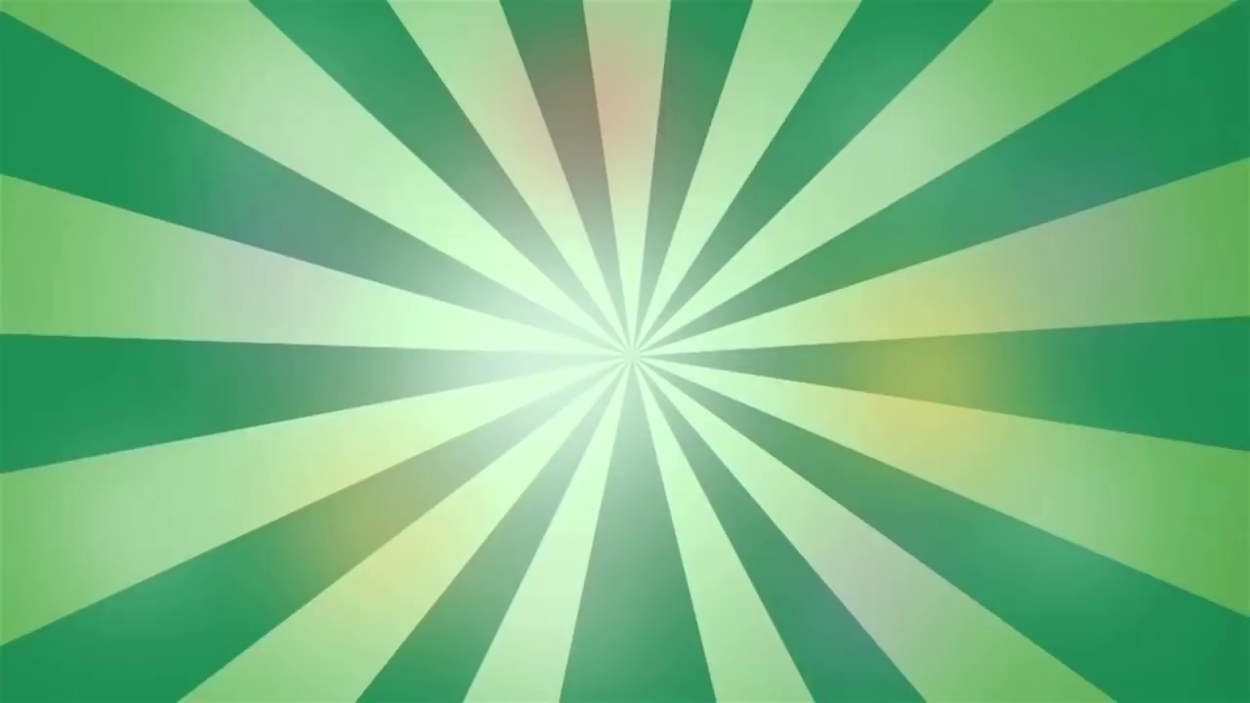

Slide 3
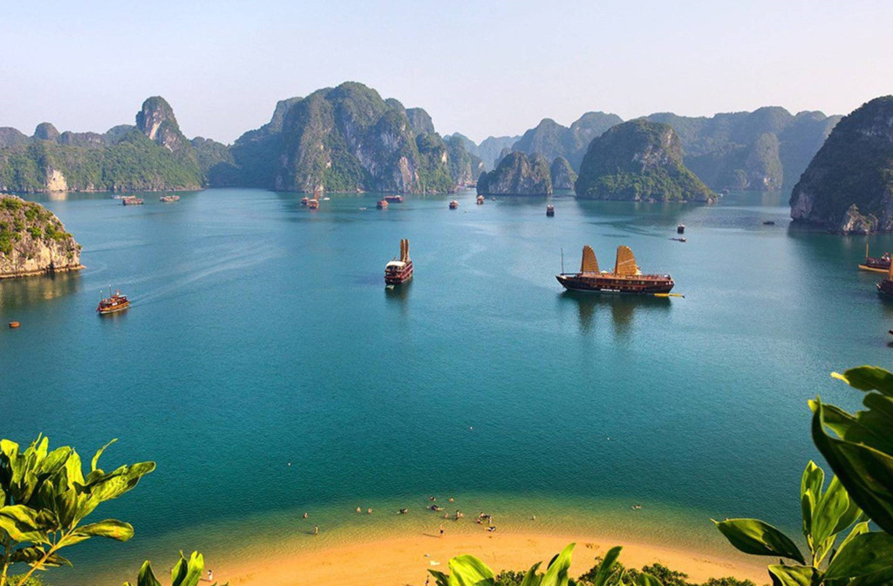

Slide 4
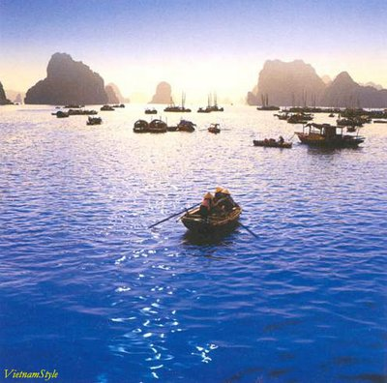

Slide 5
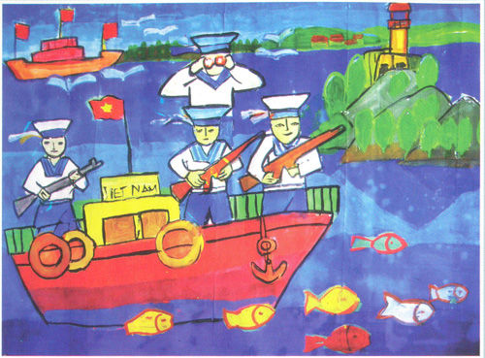

Slide 6
hướng dẫn trẻ tô màu
Cô giới thiệu tranh mẫu

